Slide 1
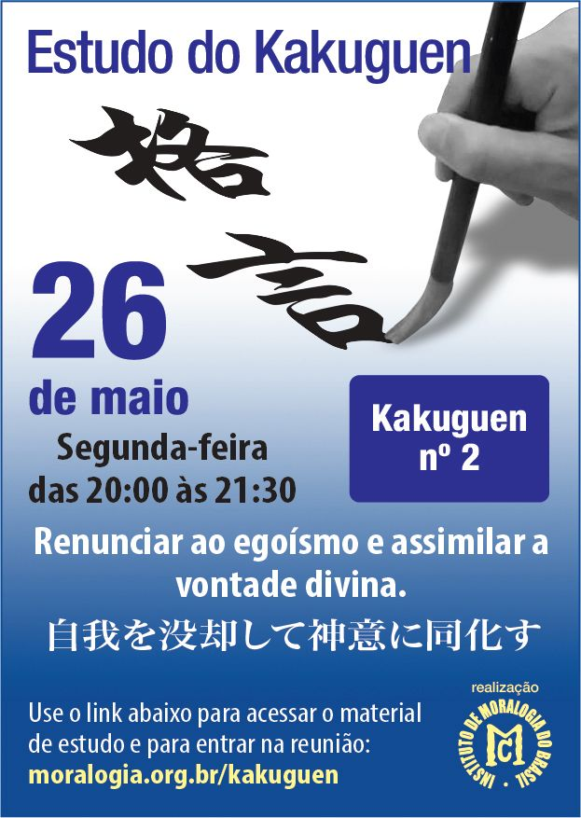
Kakuguen = Máximas
Pensamento, preceito, dogma,
provérbio, ditado, sentença, frase

Slide 2
Bate-papo sugerido, após leitura da Máxima
Bibliografia de hoje:
a) Roteiro básico com as referências para aprofundar os estudos desta Máxima

Slide 3
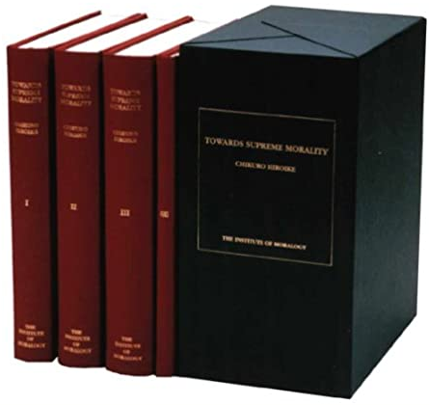
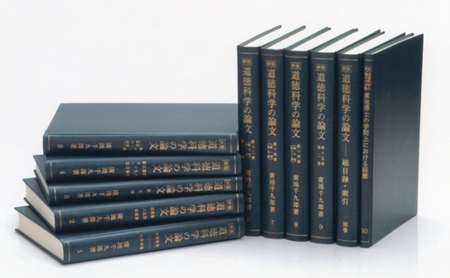
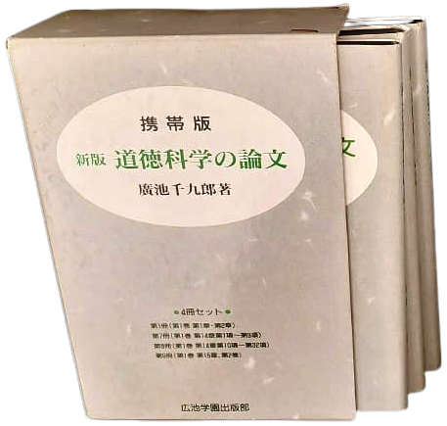
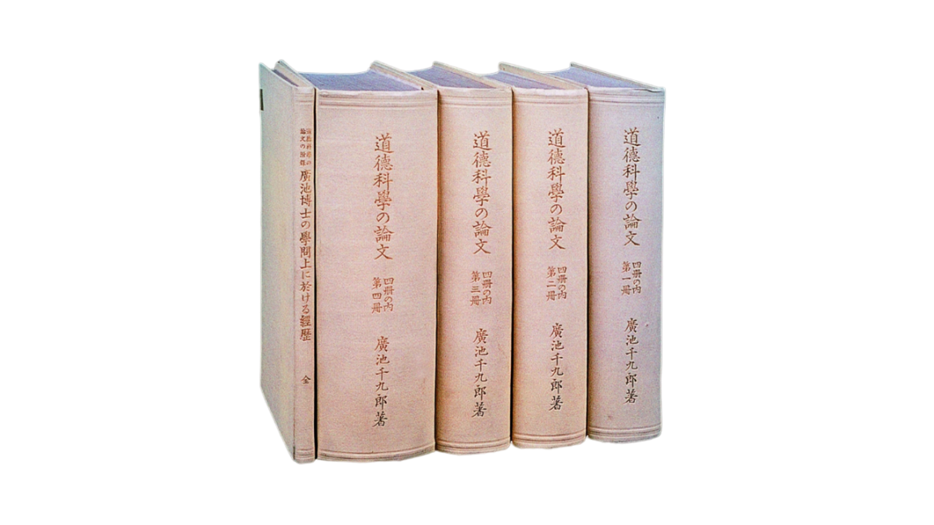

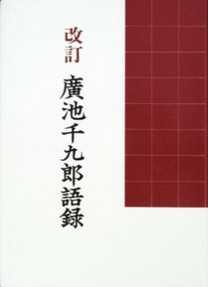
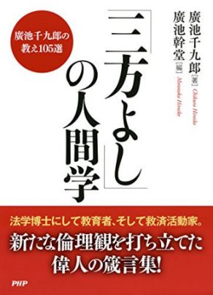
Tratado da Ciência da Moral, de Chikuro Hiroike
1ª edição em japonês, 4 vols. Concluído em 1926, impresso em 1928
Em japonês, vols. (1, 7, 8 e 9). 1994
Em japonês, 10 vols. 1985
Em inglês, 1ª edição em 2002
366 dias com as palavras da Nova Moral
Citações de Chikuro Hiroike
Antropologia do Sampou Yoshi

Slide 4
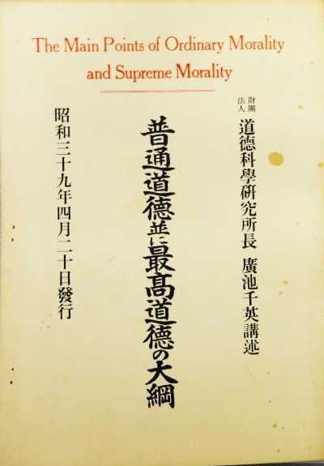
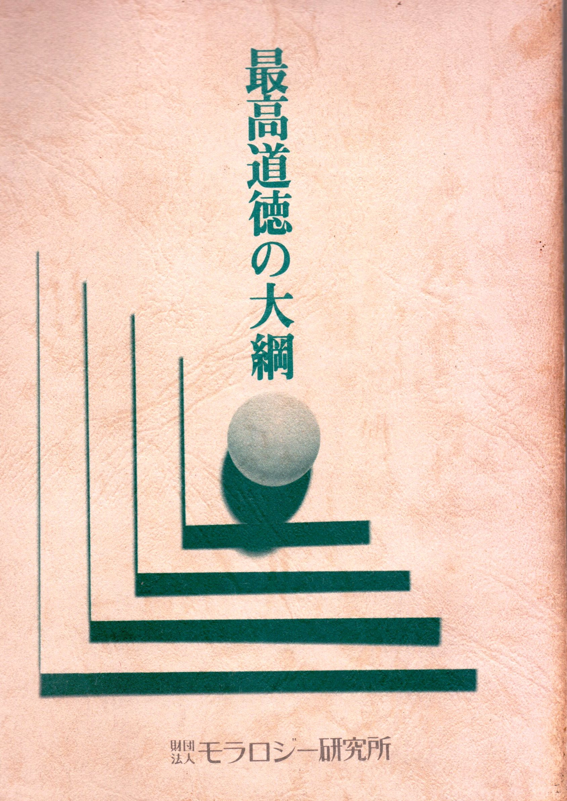
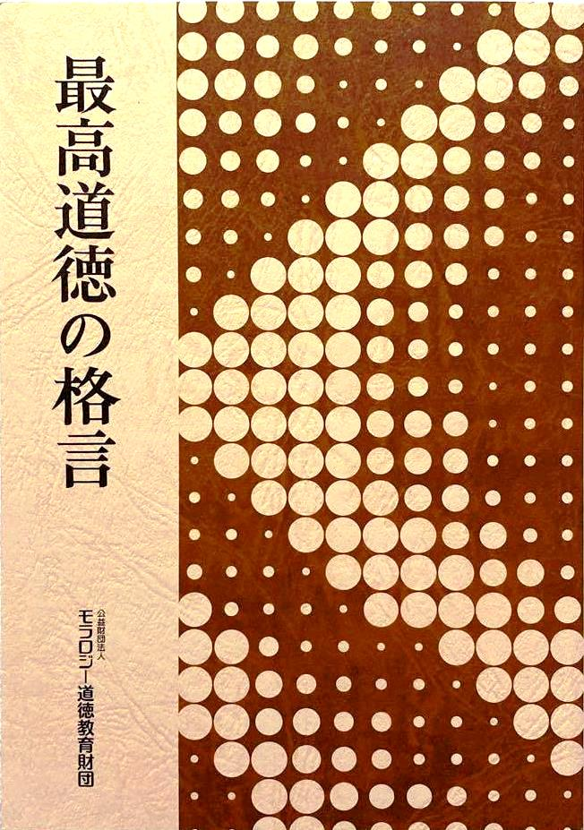
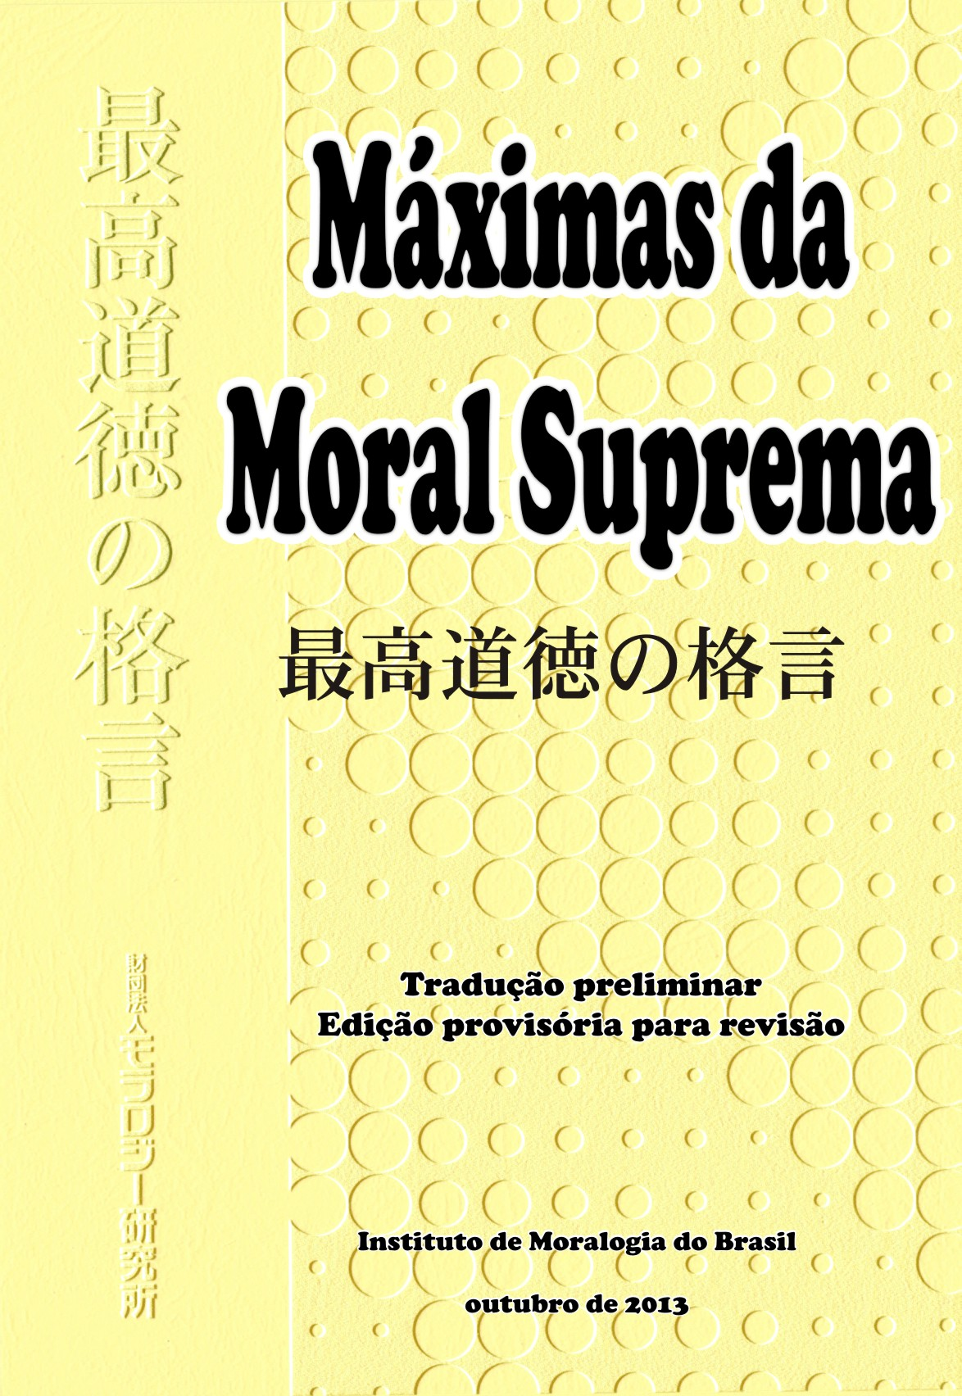
Nas 146 páginas finais do “Tratado...” constam 140 máximas. São em geral textos sintéticos e foram publicadas em livreto avulso, de 1964 e 1974.
Do texto de 1974 foram selecionadas 65 máximas e complementadas, numa linguagem atual, de 2 a 3 páginas por máxima ➔ 1984
“Tratado...” impresso em 1928
abr-1964
Nov-1974
Jun-1984
Edição em português
Dez-2020
Out-2013

Slide 5
Comentários sobre
a Máxima nº 2
Renunciar ao egoísmo e assimilar a vontade divina
自我を没却して神意に同化す
Jiga Wo Bokkyaku Shite Shin I Ni Douka Su

Slide 6
Máxima 11 no Tratado da Ciência da Moral, vol. 9
(redação original de 1926)
Esta Máxima não consta no Tomo II do Tratado da Ciência da Moral (capítulos das “Máximas”).
Por isso, a bibliografia faz referência ao seu Tomo I, capítulo 14.VII.viii. de título: “O Princípio da Prática da Moralidade Suprema é Realizado pela Renúncia ao Egoísmo” alusivo ao significado desta Máxima, e a seguir traduzido.

Slide 7
14.VII.viii. O Princípio da Prática da Moralidade Suprema é Realizado pela Renúncia ao Egoísmo
O Analectos de Confúcio, referindo-se ao caráter de Confúcio, diz que ele estava completamente livre de 4 males: Pré-julgamento (preconceito, arbitrariedade), dogmatismo, obstinação e egoísmo.¹¹⁹ No Cristianismo, arrependimento significa afastar-se do egoísmo para a divindade.¹²⁰ No Budismo, diz-se que o boddhisattva é inteiramente altruísta, tendo tanto o espírito quanto o corpo imersos na sabedoria de Buda.¹²¹ Esse altruísmo, ou renúncia de si, é realmente um crença moral importante para que o homem desfrute da felicidade, sendo essa condição o padrão para distinguir um sábio de uma pessoa comum, porque todos os chamados sábios (grandes mestres) são altruístas. Porém, as pessoas hoje notam isso apenas ligeiramente, e entendem mal o significado da Renúncia ao Egoísmo.
A renúncia ao egoísmo é definida como um ato de renunciar ao próprio espírito que resultou de causas imperfeitas, tanto herdadas quanto adquiridas, e reformular a mente (o espírito, o pensamento) para se alinhar à essência de Deus(Realidade), a saber, a lei da natureza. Em termos religiosos, pode ser chamada de salvação ou libertação dos pecados ou apegos. A renúncia ao egoísmo, portanto, de forma alguma significa ficar sem dinheiro, ou comportar-se humildemente diante de todos. Está totalmente relacionada ao caráter do ser humano. Alcançar esse estado de espírito é alcançar a perfeição do supremo caráter, sendo um método para adquirir a nobreza divina (celestial), e como consequência, criar a causa que permite alcançar todo tipo de nobreza humana.

Slide 8
E assim, renunciando ao egoísmo, e alinhando-se ao pensamento de Deus com obediência absoluta à lei da natureza, pode-se alcançar o princípio básico da prática da moralidade suprema. Sem essa Renúncia ao Egoísmo, nenhuma boa ação – por mais que seja da mais alta qualidade – será a moralidade suprema. É essa firme determinação de renunciar ao egoísmo, de alinhar-se ao pensamento de Deus, e de obedecer à lei da natureza que conduz: à fé em Deus; à assimilação da benevolência divina; ao sentimento de obediência aos ortolinos e coortolinos; à motivação para dedicar-se a iluminação e salvação espiritual; à perfeição do caráter; a uma vida merecedora da nobreza celestial; tornando-se um homem verdadeiramente salvo por Deus. O método para a Renúncia ao Egoísmo, portanto, compreende: em primeiro lugar, a obediência ao ortolino ou coortolino; e em segundo lugar, a dedicação para a iluminação mental e salvação espiritual. Com isso, a construção de um elevado caráter será uma consequência natural. Dessa forma, a Renúncia ao Egoísmo leva à conquista da benevolência divina constituindo-se na causa fundamental tanto para a perfeição do caráter quanto para a melhoria do destino, e é um fato claro que a felicidade verdadeira e eterna do homem não pode ser alcançada dedicando-se apenas a uma causa boa, confiando unicamente na justiça ou na razão.¹²²
¹¹⁹ Veja a seção sobre a fé de Confúcio em Deus, no Capítulo 12
¹²⁰ Veja o Capítulo 12.V.iv.
¹²¹ Veja o Capítulo 12.VI.ix
¹²² Isso, todavia, não quer dizer que está menosprezando a justiça ou a razão

Slide 9
Explicando melhor, seria a confiança pura e sincera na orientação do ortolino, renunciando inteiramente ao egoísmo. Todo ortolino é um representante de Deus, e o ortolino espiritual, especialmente, representa o pensamento de Deus; e portanto, a confiança no ortolino mais idoso é uma atitude que se alinha com a moralidade suprema. Sem esse espírito ou atitude, todos os seus atos estarão no nível inferior à moralidade comum, de modo que não se podem esperar resultados grandes em relação à saúde, expectativa de vida e destino de sua vida.
Um homem com traços de egoísmo, como regra, imediatamente reivindica a justiça em tudo que acontece. Ele está apenas preocupado com o sucesso de seus negócios, e nunca chega a pensar se o seu egoísmo ou sua reivindicação de justiça causará problemas ao seu ortolino ou alguma dor às pessoas em geral. Ele está, afinal, seguindo o mesmo roteiro daquelas pessoas do capitalismo que valorizam as coisas materiais em vez do ser humano, e tal homem não é capaz de estar in loco parentis (em latim: no lugar dos pais) de muitas pessoas. Por isso, os seus atos mostram apenas tratar-se de um homem que carece do verdadeiro espírito de benevolência, longe da salvação no verdadeiro sentido. Além disso, um homem de forte egoísmo – mesmo que ele seja gentil, atencioso ou leal, mas, sem benevolência –, é muito pretensioso em todas as coisas, desde os seus negócios até nas atividades de iluminação mental e salvação espiritual das pessoas. Originariamente, conforme a moralidade suprema, o método para realizar qualquer atividade consiste em renunciar ao egoísmo e recorrer ao verdadeiro espírito de benevolência, primeiro realizando as pequenas questões com benevolência, e depois ampliando-a gradualmente ajustando o espírito benevolente ao senso de justiça, e estendendo essa atenção não só aos seus negócios, mas também à sua saúde, expectativa de vida, e aos descendentes, de modo a assegurar a felicidade geral.

Slide 10
A administração leviana das coisas, ou a alteração descuidada do trabalho de outra pessoa, ou qualquer tipo de desatenção ou descortesia é uma prova de forte egoísmo e falta de benevolência. Assim, para concretizar a paz eterna neste mundo, é necessário erradicar todo o egoísmo humano de acordo com os ensinamentos dos grandes mestres, e é natural que, como já foi mencionado, haverá uma diferença crescente em seus destinos de vida, entre uma pessoa que confia no ortolino e pratica a renúncia ao egoísmo, e uma pessoa que se comporta baseada no egoísmo. Não é admissível na moralidade suprema, porém, interferir arbitrariamente nos superiores (ortolinos), exceto quando for absolutamente necessário resgatá-lo (ortolino) de um desvio potencialmente catastrófico. Em razão de tal observância estrita da reverência ao ortolino, deve-se prestar atenção especial ao fato de que, dos três tipos de ortolinos, os ortolinos nacionais e familiares estão ambos fora da escolha de cada um, mas o ortolino espiritual depende um pouco da própria escolha e, portanto, é necessário e importante ter cuidado ao fazer essa escolha. Em todo caso, este princípio da Renúncia ao Egoísmo constitui o ponto de virada na vida de uma pessoa, determinando se os seus esforços ao longo da vida realmente funcionam como uma causa para melhorar seu destino – ou não – sendo, de fato, muito importante.
Isso é uma verdade, e a moralidade comum do Japão, no passado, rejeitava o desejo material por dinheiro ou bens considerando-os característicos de uma atividade mental inferior, enquanto eram mais tolerantes com os desejos espirituais como o orgulho (kōman - 高慢) ou vaidade (jifushin - 自負心).¹²³ Às vezes, era considerado até mesmo uma virtude especialmente bela.

Slide 11
¹²³ Quanto aos detalhes sobre orgulho ou vaidade em japonês, veja também as páginas seguintes.
Por exemplo, as pessoas admiravam a obstinação em um samurai ou um kyōkaku⁽¹⁾ (侠客) do período Tokugawa.*
⁽¹⁾ kyōkaku = Pessoas que agem sob o pretexto de cavalheirismo, defendendo os pobres e indefesos enquanto são membros de quadrilhas envolvidas em apostas e jogos de azar.
* Na era Tokugawa (1603-1867) havia, entre os nobres e os mais humildes, 4 classes de pessoas: militar, agricultores, artesões e comerciantes. Os samurais, membros da classe militar, geralmente vassalos hereditários dos senhores feudais, orgulhavam-se de suas realizações na esgrima e aprendizado confucionista da escola Zhu Zi. Os kyōkaku eram autodenominados heróis da cidade, de várias classes e profissões, em sua maioria facciosos, fazendo de sua honra e dever ajudar os fracos e desprotegidos contra os fortes.
A moralidade suprema, porém, exclui completamente tal desejo espiritual e o desejo material. Pois, esse desejo espiritual é, por um lado, a origem do desejo material, e por outro lado, sempre inclui elementos destrutivos representando ameaça à paz. Do ponto de vista atual, o desejo espiritual – que é imaterial – é ainda mais prejudicial que o desejo material.

Slide 12
No entanto, pessoas como Okubo Hikozaemon** (1560~1639) ou Banzuiin Chōbei***(1622~1657) foram – naquela época – instrumentais para controlar pessoas desonestas, um veneno bem-vindo para conter o mais prejudicial, e assim parecia, talvez, aceitável para os padrões morais da época. Um homem de hoje, porém, precisa eliminar todo esse desejo espiritual, seja ele especialmente forte como o dessas pessoas mencionadas acima, ou apenas um desejo espiritual comum, para alcançar a verdadeira felicidade, a saber, recuperar-se de doenças, manter a saúde, viver longamente e melhorar o destino da vida. São pessoas que, se continuar exercendo os seus desejos espirituais, causarão danos a outros e à sociedade. Sócrates e Cristo, embora não estivessem absolutamente isentos de aspereza exterior, estavam espiritualmente em completa conformidade com o pensamento de Deus, de modo que seus atos exerceram grande influência posteriormente.
** Okubo Hikozaemon (1560-1639) foi um servo de Tokugawa Ieyasu. Ele se destacou em várias batalhas quando jovem. Ieyasu queria lhe premiar com um feudo, mas ele recusou, e durante toda a sua vida mereceu admiração e respeito entre os demais senhores feudais e servos, como uma espécie de conselheiro do Xogunato. Diz-se que ele sempre foi pobre, pois tinha que sustentar em sua casa 300 dependentes, demonstrando conduta excêntrica para manter um espírito cavalheiresco em uma era de paz e ordem.
*** Banzuiin Chōbei (1622-1657) foi o kyōkaku mais popular nos primeiros dias da era Tokugawa. Distinguindo-se como um árbitro particular de disputas, tornou-se o líder do grupo de kyōkaku do centro da cidade. O líder do grupo de samurais de kyōkaku guardava rancor dele e o tratava mal.

Slide 13
Algumas pessoas acham que, ao renunciar ao egoísmo, perdem a personalidade e todos os seus direitos, mas tal medo é infundado. Aqueles que renunciaram ao egoísmo e seguiram a lei da natureza adquiriram, em vez de perder, uma grande personalidade e conquistaram grandes direitos, e aqueles que tiveram descendentes, desfrutam de linhagens familiares eternas.¹²⁴ Para explicar um pouco mais precisamente, a Renúncia ao Egoísmo, longe de prejudicar a liberdade ou o direito presente, permite, como resultado da elevação do caráter, obter – no futuro – ainda maior liberdade e direitos do que qualquer outra pessoa.
124 Veja o princípio da precedência do dever sobre os direitos pessoais, no Capítulo 14.VI.
Mesmo que você tenha que lidar com um homem mau, ou conviver no meio de pessoas desonestas, a sua renúncia ao egoísmo ou o fato de ser benevolente não causa dano a si mesmo. Ao contrário, a sua elevada personalidade, assim formada, pode até sensibilizar o coração do homem mau e das pessoas desonestas, e apesar de tudo, a sua liberdade e os seus direitos continuarão aumentando. Porém, é claro que, em situações emergenciais, mesmo que tenha renunciado ao egoísmo e alcançado o estado de benevolência, pode ser necessário recorrer à justiça para a autodefesa ou a defesa da verdade. A moralidade suprema não espera que seus seguidores se submetam a todos, em quaisquer situações. O leitor é remetido, a este respeito, à citação de Georg Simmel, um sociólogo alemão, no Capítulo Quinze, II.v.

Slide 14
Um homem que renunciou a todo o seu desejo espiritual e ao seu egoísmo imediatamente encontra a paz mental, uma personalidade afável e harmoniosa e uma vida social realmente agradável.
Pelas razões acima mencionadas, a condescendência, que é certamente uma virtude na moralidade comum, não é reconhecida como tal, pela moralidade suprema, se, como resultado da teimosia, for levada longe demais e causar perda de tempo ou problemas a outros. A moralidade suprema também condena os atos de paciência excessiva, como competir com outros na realização de trabalho detestável – não por sinceridade real – mas por um heroísmo temporário, estimulado por uma mentalidade de grupo, ou tentar mostrar o grau de resistência comendo comida desagradável competitivamente à vista de multidões (algo como queda de braço ou competição de resistência). Se, porém, esse mesmo tipo de trabalho árduo for realizado ou comida desagradável for comida, com uma mente verdadeiramente benevolente, quando for necessário ou quando ninguém mais se voluntariar, esse esforço estará de acordo com a mente de Deus e será de fato louvável.
Os japoneses têm a palavra 我慢 (gaman), que às vezes significa, como kōman (高慢 = orgulho, arrogância ou vaidade), e às vezes quer dizer paciência, resistência, perseverança ou abnegação; mas “gaman” originalmente significava obstinação ou makeoshimi (負け惜しみ =palavra sem tradução adequada, significando “desculpa/frustração do mau perdedor”), expressando uma forte autoafirmação.

Slide 15
É a manifestação mais forte do egoísmo. O possuidor do forte “gaman” pode até parecer honesto, gentil ou obediente, mas é tudo hipocrisia, e em situações de urgência, ou na ausência de pessoa que ele respeita ou obedece, ele age impositivamente. Pessoas desse tipo cometem erros repetidamente, não seguem orientações repetidas de superiores, não respeitam as advertências recebidas sucessivamente, e especialmente quando a sua própria saúde ou felicidade está em jogo, tendem a ignorar conselhos pensando que sabem muito bem o que estão fazendo. Quando o superior é uma pessoa idosa ou doente e sofre de alguma deficiência corporal, ele pode frequentemente contradizer suas próprias ordens emitidas apenas um ou dois minutos antes. Mas o homem de forte “gaman”, como não dispõe de espírito de compreensão, muito menos de benevolência, guardará queixas contra essas ordens não agindo prontamente. Por isso, tal tipo de pessoa não conseguirá desfrutar da felicidade, causará aborrecimentos aos outros comprometendo a paz na sociedade. No idioma japonês temos a palavra 素直 (suna o) que expressa um tipo de mentalidade e comportamento ao mesmo tempo honesto, gentil e obediente.

Slide 16
Uma pessoa de forte sentimento de “gaman” – mesmo que não consiga se converter numa pessoa “suna o” – deveria pelo menos adquirir um pouco dessa natureza dócil, ou então, seu futuro será completamente sombrio. Além disso, uma pessoa com forte sentimento de “gaman” tem também um forte egoísmo e facilmente confunde uma coisa importante com algo muito simples, ou um fato bonito com uma coisa desagradável, e valoriza o pequeno lucro ou honraria momentânea, e dá grande valor a assuntos triviais de cortesia como recepcionar ou despedir-se das pessoas, ou visitar alguém no hospital, esquecendo as coisas importantes como o estudo da moral suprema ou a dedicação às atividades de iluminação ou salvação espiritual das pessoas. Assim prosseguindo, essa pessoa acabará perdendo a confiança de seu ortolino e dos companheiros da moral suprema e depois, um ou dois erros de conduta cometidos serão a causa para afetar muito o seu destino de vida, em 10 ou 20 anos. Além disso, esse tipo de pessoa é tão mesquinha que não se satisfaz facilmente com o trabalho dos outros, e quer sempre impor a sua própria vontade em todos os assuntos, sacrifica-se à toa e acaba perdendo a credibilidade e admiração perante as demais pessoas. No final, essa pessoa – apesar de seus esforços honestos ao longo da vida e de todo o seu estudo ou sabedoria – não conseguirá alcançar a grandeza ou a felicidade final.

Slide 17
Além disso, uma pessoa com hábitos de falar com muita frequência de suas próprias invenções, realizações ou experiências de sucesso, na verdade, estão também mostrando um lado de seu “makeoshimi” (負け惜しみ =palavra sem tradução adequada, significando “desculpa/frustração do mau perdedor”). Todavia, quando essa sua narrativa de experiências passadas estiver acompanhada de sinceridade destinada à salvação espiritual das pessoas, a motivação é completamente diferente, por isso, não se devem confundir as duas situações.
Temos, além disso, a palavra japonesa “enryo” (遠慮) significando contextualmente uma mentalidade ou comportamento como timidez, reserva, escrúpulo, modéstia, decoro, etc. Esse tipo de atitude tem um valor moral muito grande. Mas, geralmente na prática das pessoas, o “enryo” tem sido associado ao espírito de “gaman” ou obstinação. No Japão de hoje, portanto, quando se diz que aquela pessoa faz muito “enryo” implicaria, por associação de ideias, à pessoa de forte “gaman”, obstinada, sem benevolência, de difícil relacionamento, que pode ser enganosa ou traiçoeira. Por isso, se essa pessoa de forte “enryo” melhorar sua atitude mental de acordo com a moralidade suprema e praticar as formalidades de sua reserva e “enryo” com um espírito de benevolência, ela mesma, e as pessoas do seu entorno alcançarão a felicidade.

Slide 18
Pelas razões acima mencionadas, ao observar a atitude mental e a conduta de uma pessoa e ficar julgando-a arrogante, convencida ou pessoa de “gaman” ou mal-educada, é na realidade uma indicação de que você mesmo é uma pessoa desse mesmo tipo. Por isso, se você observar (ouvir ou presenciar) essas condutas inadequadas ou imorais das pessoas, a pessoa deveria primeiro “esvaziar a sua mente” e depois examinar e refletir sobre si mesmo. Ele deve – sem culpar ou censurar essa pessoa irracional – confiar em Deus e deixar todas as coisas ao julgamento da natureza. A existência desse tipo de sentimento de arrogância é um sinal de ausência de benevolência, e quando esse tipo de pessoa fica sabendo da doença ou infortúnio de outra pessoa, sua primeira reação é desprezá-la em vez de desejar sinceramente salvá-la. Tal pessoa pode tentar salvar o espírito de outra por meio da moralidade suprema, mas nunca será bem-sucedida. O verdadeiro seguidor da moralidade suprema, portanto, deve – em todas as situações, antes de entrar em ação – fazer a autoanalise e autorreflexão em relação a tudo o que encontrar. Atividades comuns, triviais do cotidiano como comércio, serviço de escritório, estudo, manufatura, costura, culinária e limpeza, podem ser realizados até por pessoas de egoísmo forte, se tiver mais ou menos habilidade, embora de modo insuficiente. Porém, as atividades –espiritual ou fisicamente relacionadas a seres humanos – não podem ser confiadas a pessoas de ego forte –, pois as atitudes dessas pessoas produzirão grandes diferenças nos sentimentos das demais pessoas nelas envolvidas.

Slide 19
Tomem, por exemplo, as atividades como cuidar de idosos, doentes ou crianças, ou cabeleireiro, comissário de bordo, garçom, massagista, terapeuta ou a mera companhia numa viagem. Uma pessoa altruísta, de benevolência, tem a força para revigorar qualquer pessoa com quem lida, não apenas um idoso, um paciente doente ou uma criança.
Em especial, nas pessoas de idade ou doentes, e até mesmo nas pessoas de refinada virtude, a ponto de ser um ortolino espiritual, quando estão afetadas pela dor ou sofrimentos físicos, tornam-se impacientes ou irritadas, de modo que a pessoa que as acompanham deve estar completamente livre de egoísmo para realizar seu trabalho perfeitamente. Mesmo que seja repreendida injustamente, essa pessoa não deve desenvolver nenhum sentimento de insatisfação, mas sim, sentir a gratidão pelo fato, fazer um profundo autoexame e autorreflexão e prosseguir com mais sinceridade. Somente dessa forma uma pessoa jovem ou em situação inferior poderá encontrar a porta para caminho do sucesso e felicidade na vida.
Antes de concluir esta seção, devo me referir a uma questão de natureza prática. Há críticas contra várias organizações de que às vezes ignoram a personalidade humana, e de fato, em algumas entidades religiosas há práticas de ignorar, em certo sentido, a personalidade de seus seguidores altruístas inteiramente, isentas de egoísmo, embora me abstenha aqui de descrever os casos práticos. A moralidade suprema, porém, apenas pede a seus seguidores que renunciem ao egoísmo e adquiram o espírito de Deus ou dos grandes mestres.

Slide 20
Por outro lado, a personalidade das pessoas é tratada com profundo respeito, reconhece e valoriza os méritos de seu comportamento baseado na nova personalidade. Se eventualmente uma pessoa contribuiu e se esforçou muito para o benefício da organização da moral suprema, essa organização procurará meios para proteger essa pessoa e seus descendentes, direta ou indiretamente. Se algum membro dentro da organização protestar contra tal medida, essa atitude deve ser considerada uma revolta contra o ortolino da moralidade suprema.
Certamente, esse tipo de pessoa, no final, acabará abandonando a moralidade suprema. Não será necessário, portanto, ouvir a todo momento a opinião de tal pessoa.¹²⁵ Para concluir, a moralidade suprema requer de todos os seguidores o exercício da renúncia ao egoísmo e a obediência absoluta a seus ortolinos ou coortolinos, e também, tanto quanto possível, a outras pessoas, ¹²⁶ para que possam libertar-se de sua velha personalidade, eternamente improdutiva, por uma nova que será a causa para a construção de sua felicidade, espiritual e material. Assim, a moralidade suprema é uma moralidade segura e certeira, que permite a todos os seguidores alcançarem a personalidade e direitos pessoais realmente sólidos.¹²⁷

Slide 21
125 Os sucessivos imperadores do Japão que desfrutam de uma longa linhagem de prosperidade sempre foram misericordiosos com os vassalos meritórios. Sua grande virtude da benevolência não é de criação recente.
126 Não é apenas dever da classe inferior obedecer à classe superior. Também é necessário que uma pessoa em posição superior respeite e obedeça à vontade geral das pessoas em posição inferior.
127 Veja o Capítulo 14.I e VI.

Slide 22
1a. Máxima 11 (edição revisada em 1984)
02. Renunciar ao egoísmo e assimilar a vontade divina
Esta máxima nos explica que a assimilação do espírito de benevolência superando o sentimento egocêntrico é a base de todas as práticas da moralidade suprema.
O egoísmo aqui mencionado é o sentimento egocêntrico que visa unicamente satisfazer a sua vontade e seus desejos, desatento aos interesses dos outros e da sociedade. Vontade divina é a intenção de Deus, ou seja, é o espírito de benevolência em criar e desenvolver tudo e a todos, promovendo a igualdade, a harmonia e a justiça cósmica. Portanto, renunciar ao egoísmo e assimilar a vontade divina significa o exercício de superação do sentimento egocêntrico assimilando e manifestando o espírito de benevolência, de Deus.
...continua...

Slide 23
Nós vivemos o nosso cotidiano esforçando-nos para buscar a felicidade individual e a paz da sociedade e da nação. Não obstante esses esforços, por que será que a insegurança e os conflitos continuam? Isso ocorre porque é muito forte, em cada um de nós, o sentimento egocêntrico de sempre pensarmos inicialmente na primeira pessoa, ou seja, “eu...”, “meu...”. Esse sentimento não só impede a nossa sobrevivência e o progresso, mas prejudica também a realização da felicidade de outrem e a paz da sociedade. Por isso, para construir uma sociedade pacífica e uma vida plena de felicidade é imprescindível superar o sentimento egocêntrico e assimilar o espírito de benevolência.
Desde os tempos remotos até os dias de hoje, a compaixão e a bondade são qualidades altamente valorizadas pela sociedade. Mas, elas estão frequentemente enraizadas nas atitudes emotivas individuais, e costumam se manifestar egocentricamente. Por exemplo, em meio às pessoas com quem nos identificamos, facilmente usamos a compaixão e bondade, mas, em relação às demais pessoas comportamo-nos em geral com certa indiferença. Além disso, as atitudes bem intencionadas de compaixão e bondade podem, às vezes, ferir as pessoas ou resultar em sofrimentos.
...continua...

Slide 24
A dedicação esmerada em todas as coisas e a autodisciplina são também outras qualidades importantes no cotidiano. Mas, o excesso de dedicação pode resultar em danos à saúde ou perturbar a ordem na sociedade. Da mesma forma, aquele que é excessivamente reprimido ou contido, o teimoso, o cerimonioso, o excessivamente modesto, ou o convencido, são exemplos de manifestações de sentimento egocêntrico.
A arrogância, em especial, é manifestação de forte egocentrismo. Aqueles que têm forte arrogância podem até mostrar, na aparência, honestidade ou obediência, mas, na hora decisiva revelará a sua teimosia procurando impor seus pensamentos. Estamos também, inconscientemente, apegados à discriminação e preconceitos e com isso, podemos estar ferindo as pessoas. Por exemplo, em geral quem pisa nos pés dos outros não percebe a dor de ser pisoteada.
Pensando dessa forma percebemos o quanto a nossa atitude mental ainda é imperfeita e dominada pelo egocentrismo. A moralogia nos ensina um caminho para corrigir estas atitudes mentais imperfeitas promovendo a reforma completa de personalidade.
...continua...

Slide 25
Renunciar ao egoísmo não é o mesmo que ser exageradamente modesto, submisso, passivo demais ou privar-se totalmente dos desejos. Significa muito mais a assimilação da vontade divina para promover a felicidade nas pessoas, fazendo – para isso – o pleno uso de sua vida, do seu patrimônio e da sua liberdade.
Algumas pessoas acham que renunciando ao egoísmo, perdemos totalmente os nossos direitos e a personalidade; no entanto, na prática, a pessoa que desenvolve a personalidade, conquista a credibilidade na sociedade e desfruta de grande alegria e liberdade é aquela que renuncia ao egoísmo e segue a lei da natureza. Conquistará ainda um relacionamento humano cheio de harmonia e confiança, e uma sociedade cada vez mais pacífica.
Do Kakuguen, págs. 5~7

Slide 26
1b. Bate-papo sugerido, após leitura da Máxima
【Dois tipos de ego】Na pág. 5 consta que: “‘Ego’ é a preocupação egoísta que busca satisfazer apenas os próprios desejos, sem considerar os interesses dos outros ou da sociedade”, mas os seres humanos também possuem um ego que é necessário para proteger e cuidar da vida. Vamos refletir sobre a diferença entre o “ego egocêntrico” e o “ego para autopreservação”.
2. 【Crescimento】Na pág. 7 consta que: “Podemos entender o quão imperfeitas e egoístas são nossas funções mentais. A Moralogia ensina o caminho para corrigir essas funções mentais imperfeitas e transformar fundamentalmente a personalidade”. Por sermos imperfeitos, podemos dizer que temos a possibilidade de crescer continuamente. Quais são as suas imperfeições que você ainda pode desenvolver e crescer? Depois do crescimento, que tipo de pessoa você será?

Slide 27
2. Citações de Chikuro Hiroike
P.27. (1) Moralidade na vida cotidiana」
Recusar uma bela refeição oferecida por outra pessoa, especialmente quando preparada com esmero, ou servir-se de apenas uma porçãozinha e conter-se das demais – por excesso de cerimônia –, decepcionando assim o anfitrião, são revelações do seu egoísmo. Com base nas máximas “Benevolência, generosidade (tolerância) e autorreflexão” e “Equilíbrio entre o sentimento e a razão”, deve-se focar em atitude mental, palavras e ações que promovem a alegria para si e para o outro, e que proporcionem também a tranquilidade a terceiros – e isso é que significa “renúncia ao egoísmo”.
Fonte: “Shiryou Syu – Coletâneas”.

Slide 28
P.129. (4) Referencial das atitudes mentais
Pensar ou falar coisas como: “sou introvertido, por natureza”, “não gosto de bajular superiores”, “não gosto de me misturar com subalternos”, ou “eu me curvo para um doutor, mas para os outros não” – são manifestações de um egoísmo, desprovido de benevolência. Por isso, a moral suprema é para reformar esta sua atitude, sendo a base para atrair a bons destinos na vida. Ou seja, benevolência significa você se predispor a fazer de tudo para salvar uma pessoa.
Fonte: “Diários”, 8-abril-1932.

Slide 29
3. Livro: Antropologia do Sampou Yoshi
P.54: Por que o egoísmo é um problema?
Vamos entender melhor o que é o “egoísmo” que se esconde no interior do nosso coração, e as suas características. Literalmente o egoísmo é o sentimento, a intenção de buscar apenas o seu próprio interesse e vantagens.
Esse egoísmo tem vários problemas.
Por exemplo, por mero instinto, temos a tendência de amar a nossa família e os parentes consanguíneos. Isso parece um sentimento muito natural. No entanto, quando os interesses entram em conflito, como em questões de herança, até mesmo pais e irmãos podem se tornar inimigos rapidamente. Basicamente, o ódio surge quando sentimos que vamos perder algo ou levar um prejuízo, justamente porque temos a expectativa egoísta de que “sendo da mesma família, eles vão me apoiar ou me favorecer”, não é mesmo?
...continua...

Slide 30
Mesmo que você demonstre gentileza externamente (visualmente), se você tiver no fundo do coração a esperança de algum retorno em troca, a falta desse retorno será motivo de “stress”. O “stress” – se acumulado – é prejudicial para a mente e para o corpo.
O patriotismo é importante como cidadão. Contudo, priorizar apenas os interesses do seu próprio país, ou orgulhar-se de sua superioridade desprezando os demais países, ou sentir inveja ou ressentimento em relação a eles, nada mais é do que uma manifestação de egoísmo. A escalada desses sentimentos pode levar à guerra, resultando na perda de muitas vidas e na destruição de bens.
...continua...

Slide 31
P.76: Pensamento de desapego do “egoísmo”
Enquanto você estiver consciente, atento à sua própria existência, a tendência inevitável é a de pensar em seus próprios interesses. Enquanto persistir o desejo de reduzir seus danos e obter – por menor que seja – alguma vantagem, o egoísmo provavelmente não será superado.
Devemos ter como objetivo um estado mental, um pensamento mais amplo e flexível, não apegado ao “egoísmo”. Embora o “estabelecimento do ego” seja essencial para pensar, julgar e agir com iniciativa, quando ele funciona em excesso, aumenta o grau de egocentrismo, resultando em comentários como: “tem personalidade forte”, “é movido pela ganância”, “está apegado ao próprio egoísmo”.
...continua...

Slide 32
É claro que não é fácil ter um ego e não se apegar a ele, mas tentem, por ora, não pensar no ego, e imaginar um coração caloroso e imparcial – como a luz do sol que banha todas as coisas –, desejando ser assim também. E, no dia a dia, deixem as suas questões em segundo plano, e esforcem-se, ao máximo, para agir desejando a felicidade dos outros. Ao repetir essas atitudes, firmemente, será que o egoísmo não vai diminuir gradualmente, sem percebermos?
Isso não quer dizer que você tenha que ser exageradamente modesto, desnecessariamente passivo ou extremamente abstinente, evitando prazeres mundanos. Desapegar-se do egoísmo não significa perder completamente seus direitos ou sua personalidade.
Pelo contrário, as pessoas que desenvolvem uma profunda benevolência conquistam a confiança dos outros e poderão seguir uma vida de liberdade e plena alegria.

Slide 33
P.190: Métodos para abandonar o "egoísmo"
Para viver moralmente, é preciso abandonar o egoísmo. Enquanto você estiver agindo com pensamento nos seus interesses, não estaremos ainda “largando” o egoísmo, o que leva a você tomar decisões pela prática de um bem quando é vantajoso ou conveniente, e não a praticar quando não é. Temos que reconhecer que isso está muito distante da nobre moralidade dos grandes mestres.
Para abandonar o egoísmo, é preciso primeiro descartar o seu próprio espírito ainda imperfeito. Esse espírito inclui tanto os elementos exógenos à nossa vida (congênito, ou o que se tem desde o nascimento) quanto os elementos adquiridos após o nascimento, durante o processo do crescimento.
...continua...

Slide 34
Embora “abandonar o ego” seja uma expressão meio nebulosa, há métodos para isso. Em primeiro lugar, é necessário compreender bem os ensinamentos dos grandes mestres e, então, sentir a gratidão, respeito e admiração sincera, e a vontade de obedecer e seguir esses ensinamentos. Seria o sentimento de entregar o corpo e a mente à orientação dessa moralidade extraordinária. Em segundo lugar, despertar e conscientizar-se de que nascemos, crescemos e “estamos vivendo” sob as leis da natureza, e reformular a mente, o sentimento. E, em terceiro lugar, desenvolver e manifestar o sentimento de benevolência, à semelhança da obra da natureza – em criar e desenvolver todas as coisas.
Quem criou as leis da natureza é a grandiosa energia do universo cósmico. No campo das religiões a energia do universo cósmico é também chamada de Deus. Ou seja, “abandonar o ego” conduz à identificação, ou à integração com o sentimento de Deus, ou seja, a mente divina. É dessa forma que o caráter vai se aproximando da perfeição.

Slide 35
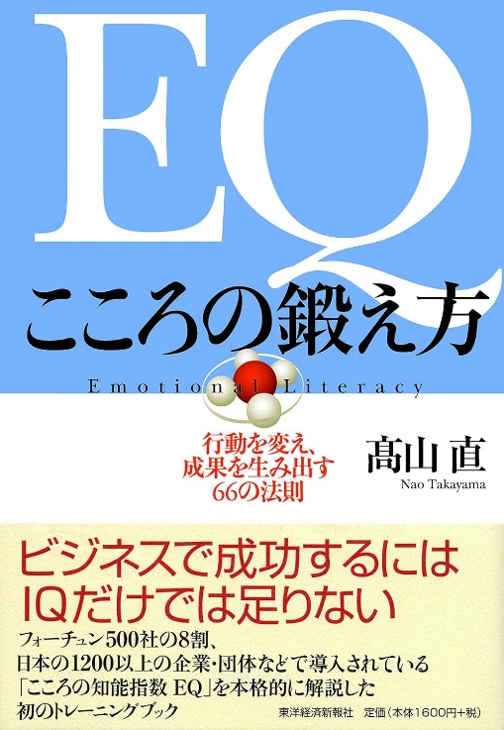
4. “366 dias com as palavras da Nova Moral”
P.93: Contar mentalmente: 1, 2, 3…
O ideograma “慮る” (lê-se como “ryo” e "omonbakaru"), que compõe a palavra “熟慮” (lê-se como “juku ryo”), significando “pensar muito bem; ponderar profundamente”; “refletir com cuidado”. Etimologicamente, sua origem remete a “pensar e contar mentalmente” (conforme o Dicionário Etimológico da editora Kadokawa Shoten). Será que conseguimos realmente “ponderar profundamente” quando nos deparamos com um problema? Quando as nossas emoções estão exaltadas, quantas vezes não acabamos jogando isso nos outros?
Nos Estados Unidos, a educação socioemocional utiliza um método chamado “Pausa de 6 segundos”⁽¹⁾.
⁽¹⁾ Referência: “EQ こころの鍛え方” (EQ Kokoro no Kitaekata) ou seja: “Como desenvolver o EQ”, da editora Toyo Keizai Shinposha
...continua...

Slide 36
Quando perceber que está prestes a perder a calma, a técnica consiste em contar mentalmente: "1, 2, 3, 4, 5, 6". Esses 6 segundos se tornam um momento para se conectar consigo mesmo com calma, ajudando a serenar um pouco as emoções exaltadas. Antes de apontar o dedo ou culpar os outros, respire fundo e pondere. Em seguida, faça uma autorreflexão. É esse tipo de mentalidade que certamente contribuirá para relações interpessoais mais harmoniosas no dia a dia.
Ver mais sobre o “EQ” no item 5. Complemento

Slide 37
5. Complementos
EQ: Conheça a medida que muitos acreditam ser mais importante que o QI
        Publicado em: 24-ago-2015 | Atualizado em: 04-set-2015
    Endeavor Brasil - A Endeavor é a rede formada por empreendedores à frente das scale-ups que mais crescem no mundo e que são grandes exemplos para o país.
Comumente associado à capacidade de liderar, o Emotional Quotient, ou EQ, vem ganhando mais e mais relevância no mundo corporativo. Descubra aqui os motivos.
Novos tempos, novos conceitos. Hoje, é cada vez maior o número de especialistas que defendem que o quociente de inteligência (QI) deixou de ser a medida mais importante para que se avalie as capacidades cognitivas de uma pessoa. Concordando-se ou não, o fato é que o antigo índice que avalia o intelecto de uma pessoa vem sendo substituído por aquele que é conhecido como EQ – em inglês, Emotional Quotient.

Slide 38
E os partidários dessa substituição afirmam que o Emotional Quotient é mais eficiente no sentido de prever melhor o sucesso, a qualidade das relações e a felicidade como um todo para um indivíduo.
Neste artigo, vamos procurar entender melhor as definições de EQ, e como conhecer e entender este índice pode influenciar no seu desempenho profissional.
O que é exatamente EQ?
Trata-se de uma sigla relacionada à inteligência emocional – um conceito que vem se desenvolvendo e expandindo rapidamente ao longo dos anos. E a inteligência emocional, de acordo com esta matéria do site Lifehack, é definida por meio do conjunto de 5 atividades – todas estabelecidas pelo principal estudioso do tema, o psicólogo e PhD em Harvard, Daniel Goleman:

Slide 39
reconhecimento e compreensão de nossas emoções e reações (autoconhecimento);
gerenciamento, controle e adaptação de nossas emoções, reações e respostas (autocontrole);
utilização de nossas emoções para que nos motivemos a tomar a iniciativa apropriada, a nos comprometer e a trabalhar no sentido da conquista de nossos objetivos (motivação);
Compreensão dos sentimentos dos outros, de suas emoções, e a utilização desta compreensão para aprimorar nossos relacionamentos (empatia); e
Construção de relacionamentos sólidos; liderança, mediação de conflitos e aptidão para o trabalho em equipe (habilidades sociais).

Slide 40
Assim, quando medimos o nosso EQ por meio de testes (algo semelhantes aos de QI), medimos nossa capacidade de promover todas essas atividades acima. Avaliamos a nossa habilidade de monitorar emoções, de lidar com pressões e demandas, e de administrar nossos pensamentos e ações.
Embora ainda gere polêmicas por uma suposta falta de padrão de medição, o EQ se torna, assim, uma ferramenta de avaliação equivalente à do QI.
Fonte:
EQ: o índice da inteligência emocional | Endeavor Brasil ou
https://old.endeavor.org.br/desenvolvimento-pessoal/eq/?gad_source=1&gad_campaignid=22479175426&gbraid=0AAAAAD3lKg0sAQHmy43mDCw6nSFP2yKy_&gclid=EAIaIQobChMI5IqQrKmIjQMV9ldIAB1EiRrlEAAYASAAEgLNMfD_BwE

Slide 41
Fim
Obrigado pela atenção

